Slide 1
活动墙
校内活动发布网站
主讲人： 亢卓
项目组成员：徐啸威 王子璇 张伟鹏 张汗青

Slide 2

有了活动墙 没了寝室蹲
错过活动？
活动后续？
没有小伙伴？

Slide 3
活动墙——需求分析

Slide 4
学生
信息发布员
Actor
管理员

Slide 5
01
学生

Slide 6
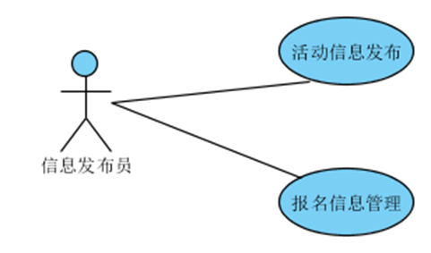
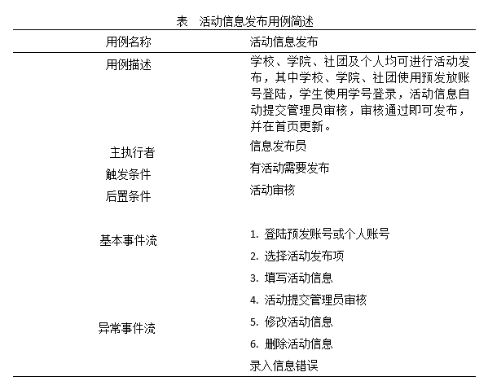

Slide 7
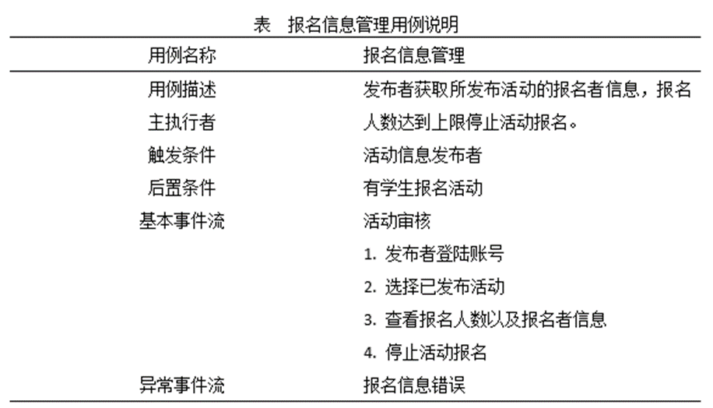

Slide 8
02
信息发布员

Slide 9
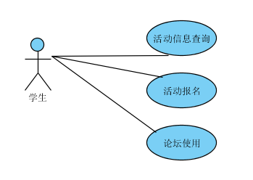
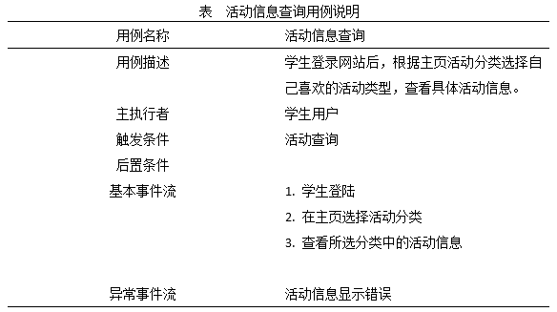

Slide 10
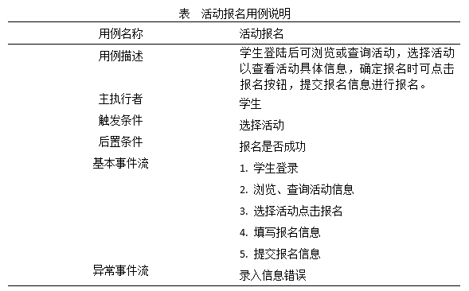

Slide 11
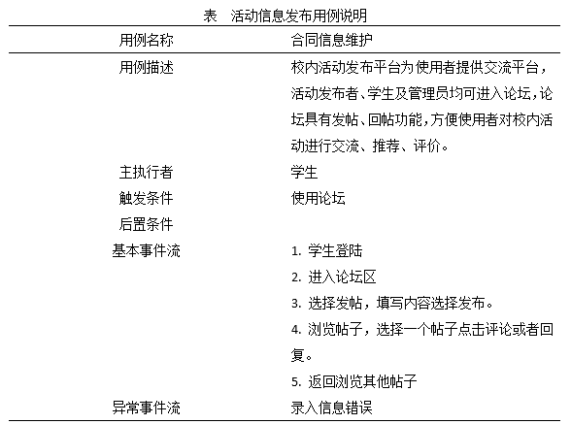

Slide 12
03
管理员

Slide 13
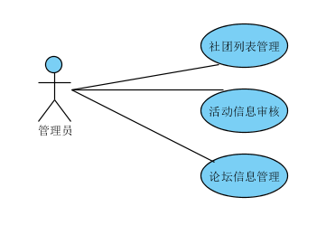
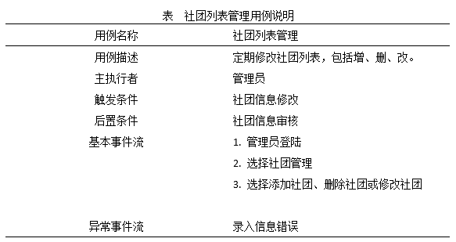

Slide 14
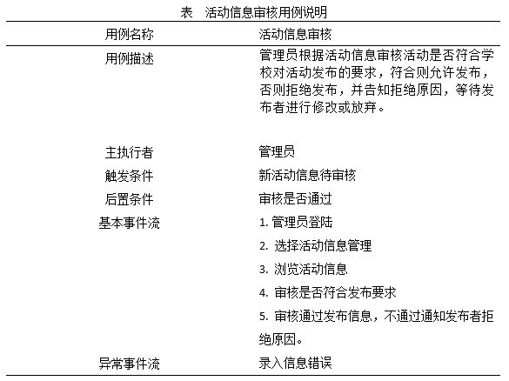

Slide 15
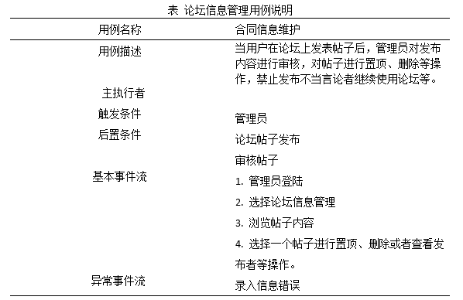

Slide 16
感谢各位聆听
Participate in it
参与其中

